Slide 1

qUADRIPOLOS
Prof. Iury V. de Bessa
Departamento de Eletricidade
Faculdade de Tecnologia
Universidade Federal do Amazonas

Slide 2
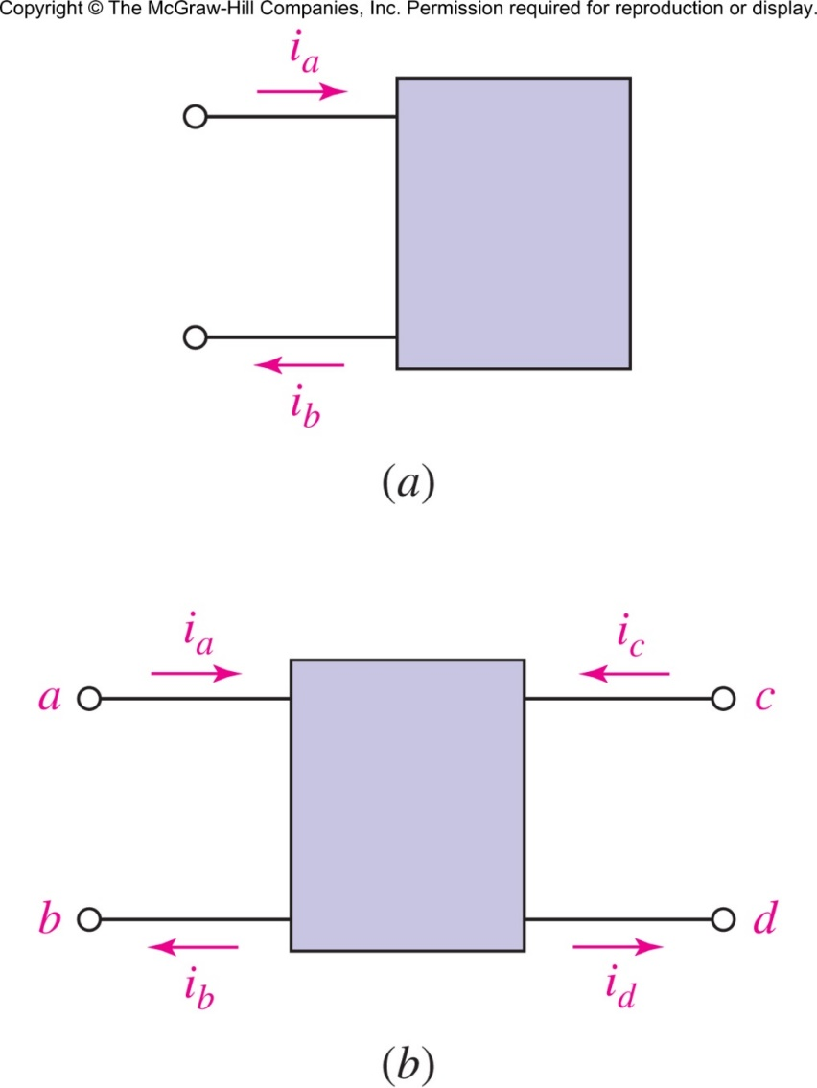
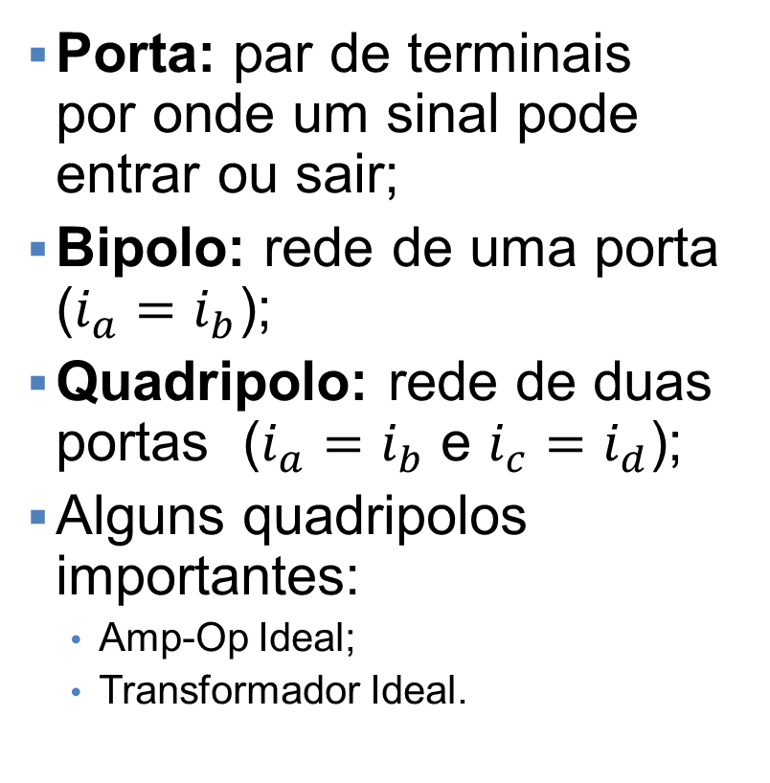
Redes de uma porta e de duas portas
Porta: par de terminais por onde um sinal pode entrar ou sair;
Bipolo: rede de uma porta ($i_{a}=i_{b}$);
Quadripolo: rede de duas portas ($i_{a}=i_{b}$ e $i_{c}=i_{d}$);
Alguns quadripolos importantes:
  Amp-Op Ideal;
  Transformador Ideal.

Slide 3
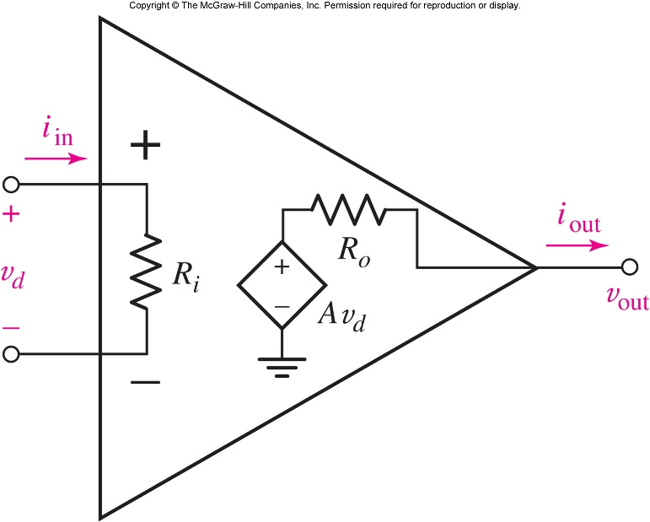











Amplificador Operacional Ideal
Condições ideais:
  $R_{i}=∞→i_{1}=0$;
  $R_{o}=0→v_{2}=−Av_{1}$;
  $A=∞→v_{1}=0.$
Aspectos reais:
  Resposta em frequência;
  Saturação
$$−$$
$$v_{1}$$
$$A$$
$$+$$
$$v_{2}$$
$$i_{1}$$
$$i_{2}$$
$$v_{1}$$
$${−Av}_{1}$$
$$v_{2}$$

Slide 4
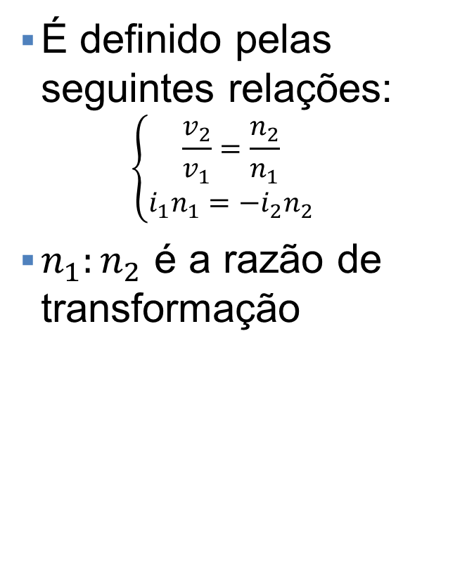
Transformador Ideal
É definido pelas seguintes relações:
  $$\left\{\begin{aligned}\frac{v_{2}}{v_{1}}=\frac{n_{2}}{n_{1}} \\ i_{1}n_{1}=−i_{2}n_{2}\end{aligned}\right.$$
$n_{1}:n_{2}$ é a razão de transformação

Slide 5
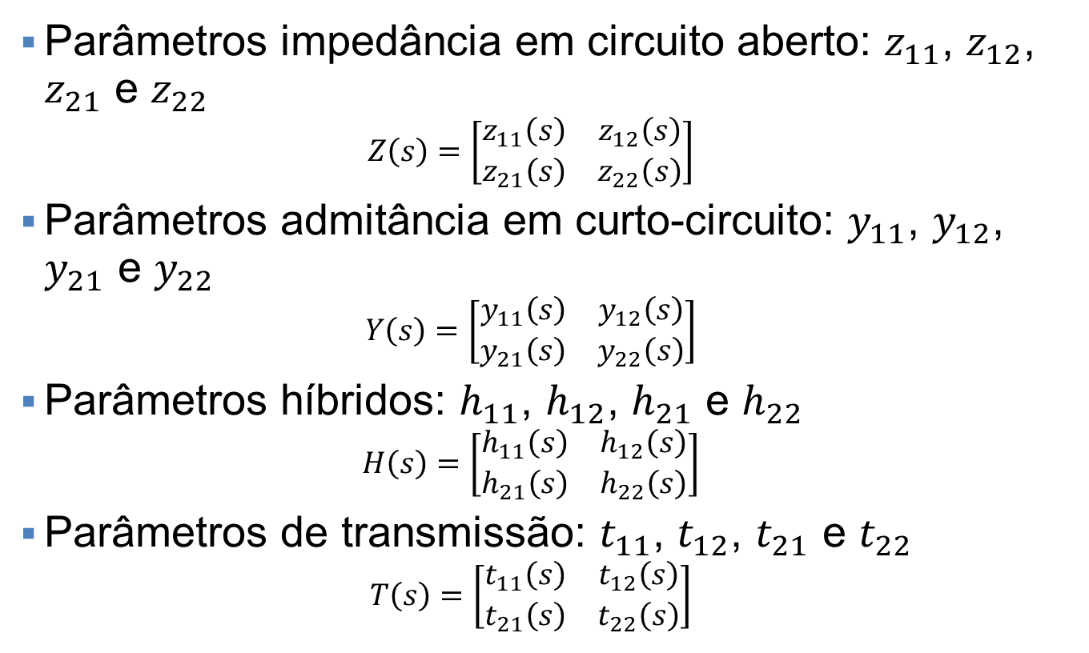
Parâmetros e Matrizes do Quadripolo
Parâmetros impedância em circuito aberto: $z_{11}$, $z_{12}$, $z_{21}$ e $z_{22}$
  $$Z\left(s\right)=\left[\begin{matrix}z_{11}\left(s\right) & z_{12}\left(s\right) \\ z_{21}\left(s\right) & z_{22}\left(s\right)\end{matrix}\right]$$
Parâmetros admitância em curto-circuito: $y_{11}$, $y_{12}$, $y_{21}$ e $y_{22}$
  $$Y\left(s\right)=\left[\begin{matrix}y_{11}\left(s\right) & y_{12}\left(s\right) \\ y_{21}\left(s\right) & y_{22}\left(s\right)\end{matrix}\right]$$
Parâmetros híbridos: $h_{11}$, $h_{12}$, $h_{21}$ e $h_{22}$
  $$H\left(s\right)=\left[\begin{matrix}h_{11}\left(s\right) & h_{12}\left(s\right) \\ h_{21}\left(s\right) & h_{22}\left(s\right)\end{matrix}\right]$$
Parâmetros de transmissão: $t_{11}$, $t_{12}$, $t_{21}$ e $t_{22}$
  $$T\left(s\right)=\left[\begin{matrix}t_{11}\left(s\right) & t_{12}\left(s\right) \\ t_{21}\left(s\right) & t_{22}\left(s\right)\end{matrix}\right]$$

Slide 6
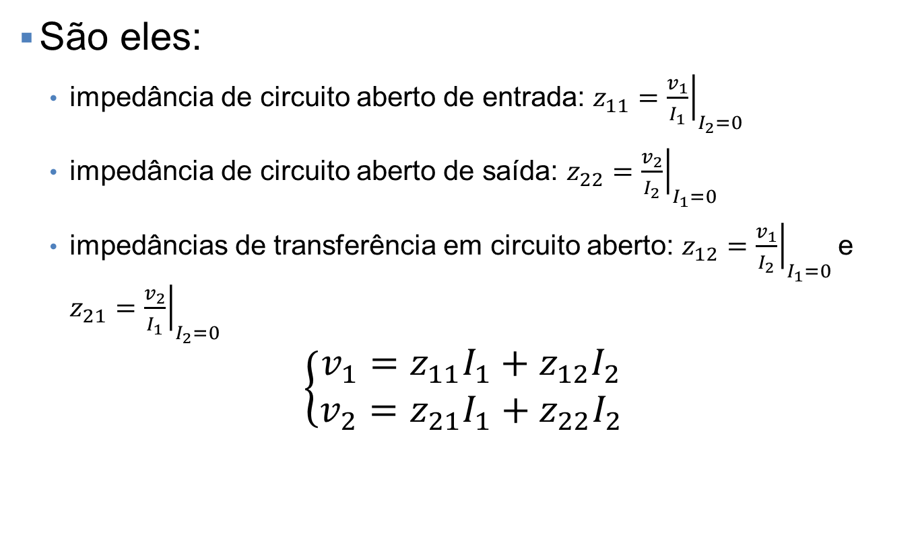
Parâmetros Impedância
São eles:
  impedância de circuito aberto de entrada: $z_{11}={\left.\frac{v_{1}}{I_{1}}\right|}_{I_{2}=0}$
  impedância de circuito aberto de saída: $z_{22}={\left.\frac{v_{2}}{I_{2}}\right|}_{I_{1}=0}$
  impedâncias de transferência em circuito aberto: $z_{12}={\left.\frac{v_{1}}{I_{2}}\right|}_{I_{1}=0}$e $z_{21}={\left.\frac{v_{2}}{I_{1}}\right|}_{I_{2}=0}$
$$\left\{\begin{aligned}v_{1}=z_{11}I_{1}+z_{12}I_{2} \\ v_{2}=z_{21}I_{1}+z_{22}I_{2}\end{aligned}\right.$$

Slide 7
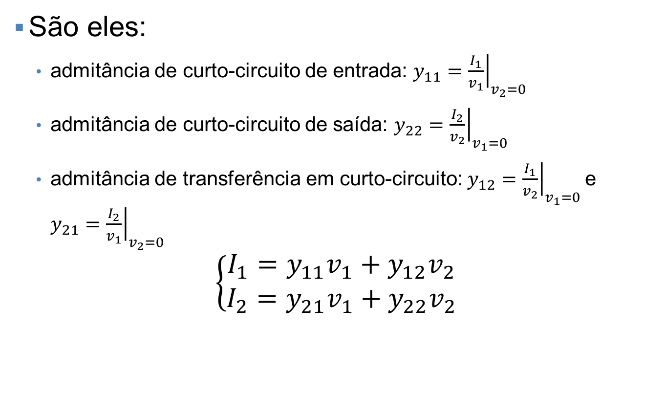
Parâmetros Admitância
São eles:
  admitância de curto-circuito de entrada: $y_{11}={\left.\frac{I_{1}}{v_{1}}\right|}_{v_{2}=0}$
  admitância de curto-circuito de saída: $y_{22}={\left.\frac{I_{2}}{v_{2}}\right|}_{v_{1}=0}$
  admitância de transferência em curto-circuito: $y_{12}={\left.\frac{I_{1}}{v_{2}}\right|}_{v_{1}=0}$e $y_{21}={\left.\frac{I_{2}}{v_{1}}\right|}_{v_{2}=0}$
$$\left\{\begin{aligned}I_{1}=y_{11}v_{1}+y_{12}v_{2} \\ I_{2}=y_{21}v_{1}+y_{22}v_{2}\end{aligned}\right.$$

Slide 8
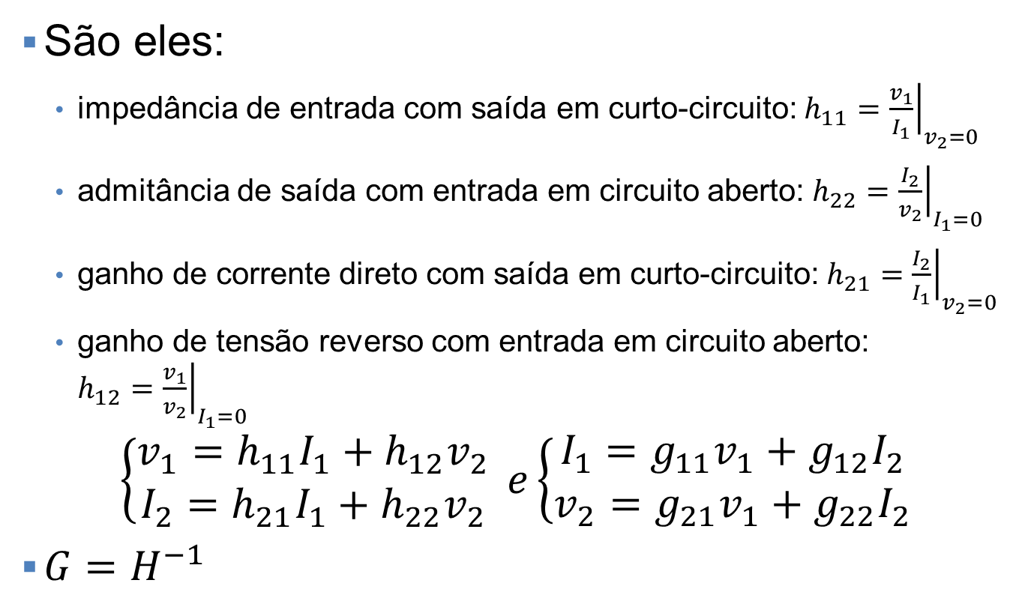
Parâmetros Híbridos
São eles:
  impedância de entrada com saída em curto-circuito: $h_{11}={\left.\frac{v_{1}}{I_{1}}\right|}_{v_{2}=0}$
  admitância de saída com entrada em circuito aberto: $h_{22}={\left.\frac{I_{2}}{v_{2}}\right|}_{I_{1}=0}$
  ganho de corrente direto com saída em curto-circuito: $h_{21}={\left.\frac{I_{2}}{I_{1}}\right|}_{v_{2}=0}$
  ganho de tensão reverso com entrada em circuito aberto: $h_{12}={\left.\frac{v_{1}}{v_{2}}\right|}_{I_{1}=0}$
$$\left\{\begin{aligned}v_{1}=h_{11}I_{1}+h_{12}v_{2} \\ I_{2}=h_{21}I_{1}+h_{22}v_{2}\end{aligned}\right. e\left\{\begin{aligned}I_{1}=g_{11}v_{1}+g_{12}I_{2} \\ v_{2}=g_{21}v_{1}+g_{22}I_{2}\end{aligned}\right.$$
$G=H^{−1}$

Slide 9
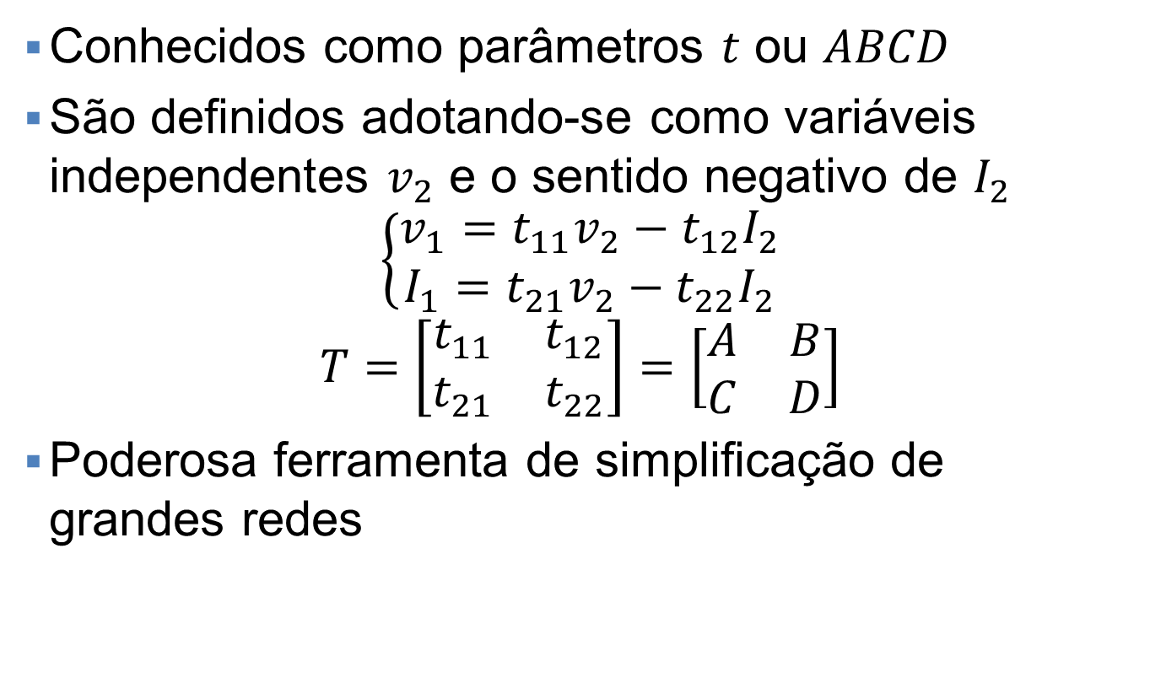
Parâmetros de Transmissão
Conhecidos como parâmetros $t$ ou $ABCD$
São definidos adotando-se como variáveis independentes $v_{2}$ e o sentido negativo de $I_{2}$
$$\left\{\begin{aligned}v_{1}=t_{11}v_{2}−t_{12}I_{2} \\ I_{1}=t_{21}v_{2}−t_{22}I_{2}\end{aligned}\right.$$
$$T=\left[\begin{matrix}t_{11} & t_{12} \\ t_{21} & t_{22}\end{matrix}\right]=\left[\begin{matrix}A & B \\ C & D\end{matrix}\right]$$
Poderosa ferramenta de simplificação de grandes redes

Slide 10
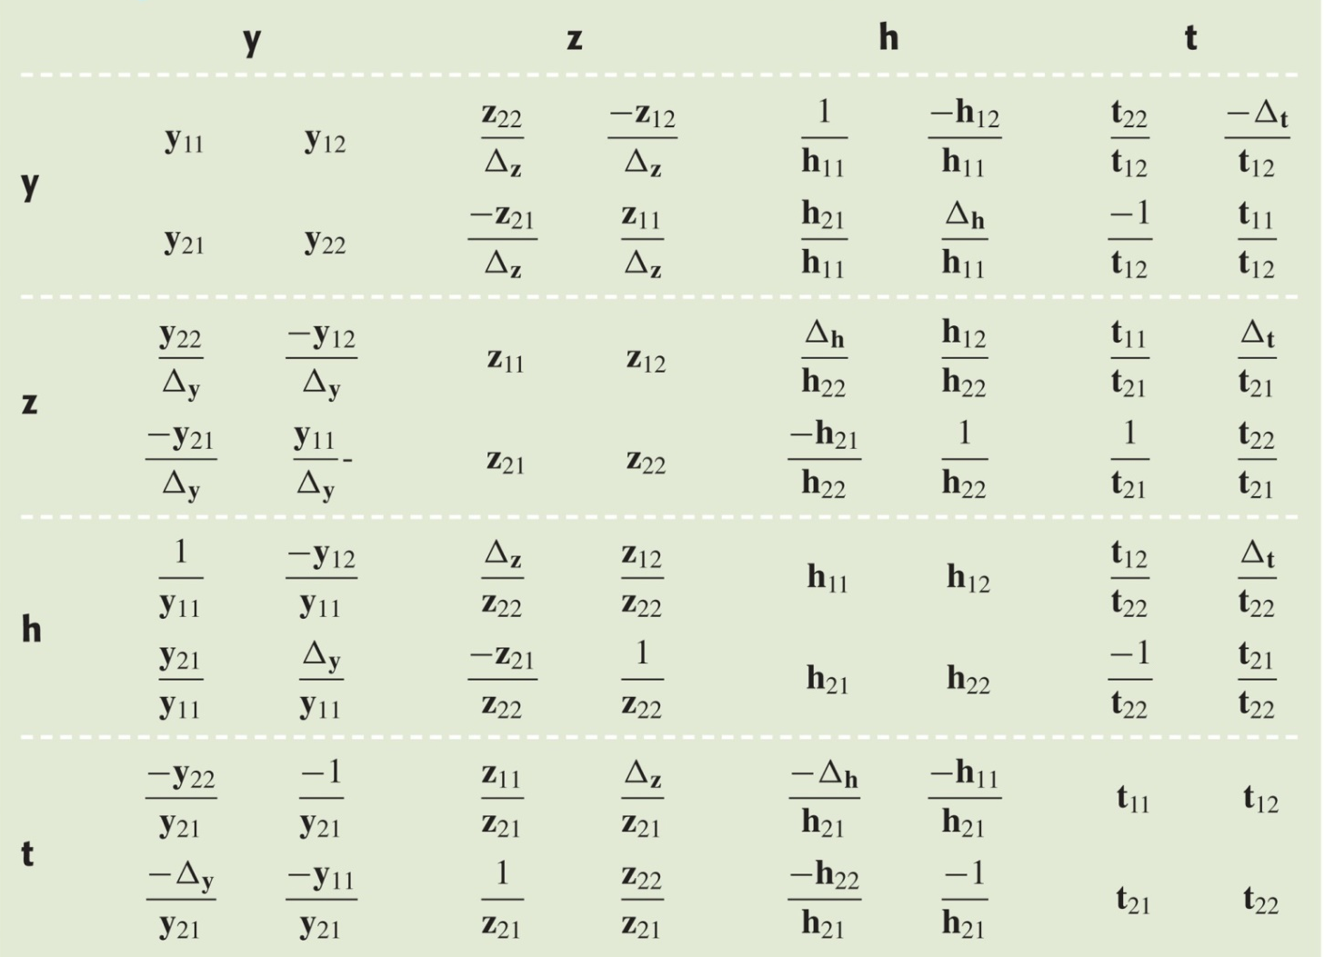
Relações entre as matrizes

Slide 11
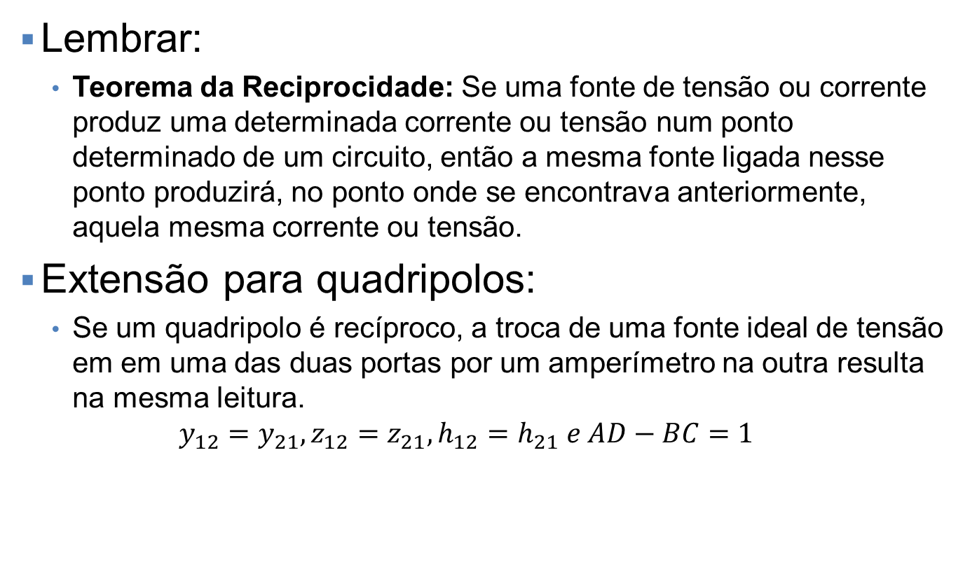
Quadripolos Recíprocos
Lembrar:
  Teorema da Reciprocidade: Se uma fonte de tensão ou corrente produz uma determinada corrente ou tensão num ponto determinado de um circuito, então a mesma fonte ligada nesse ponto produzirá, no ponto onde se encontrava anteriormente, aquela mesma corrente ou tensão.
Extensão para quadripolos:
  Se um quadripolo é recíproco, a troca de uma fonte ideal de tensão em em uma das duas portas por um amperímetro na outra resulta na mesma leitura.
  $$y_{12}=y_{21}, z_{12}=z_{21},h_{12}=h_{21} e AD−BC=1$$

Slide 12
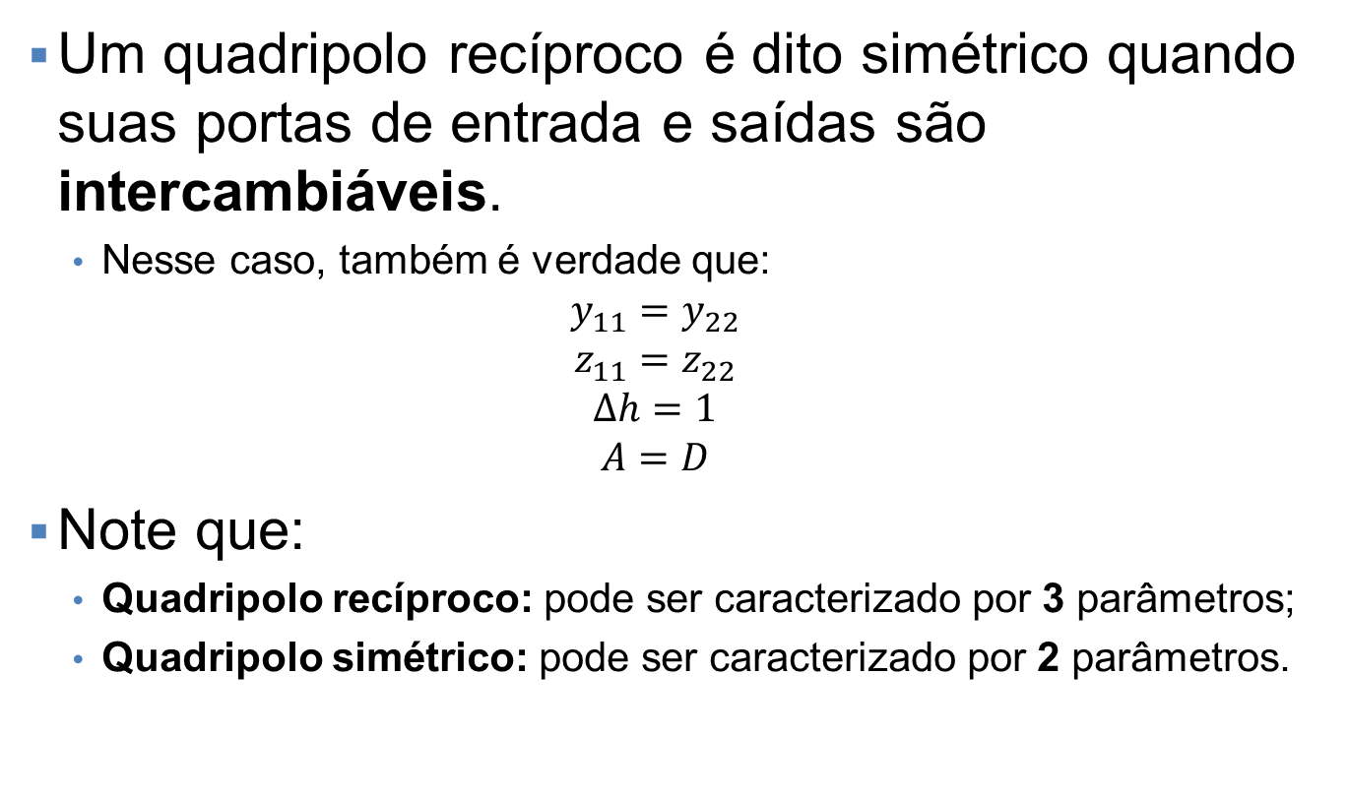
Quadripolos Simétricos
Um quadripolo recíproco é dito simétrico quando suas portas de entrada e saídas são intercambiáveis.
  Nesse caso, também é verdade que:
  $$y_{11}=y_{22}$$
  $$z_{11}=z_{22}$$
  $$Δh=1$$
  $$A=D$$
Note que:
  Quadripolo recíproco: pode ser caracterizado por 3 parâmetros;
  Quadripolo simétrico: pode ser caracterizado por 2 parâmetros.

Slide 13
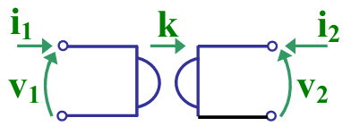
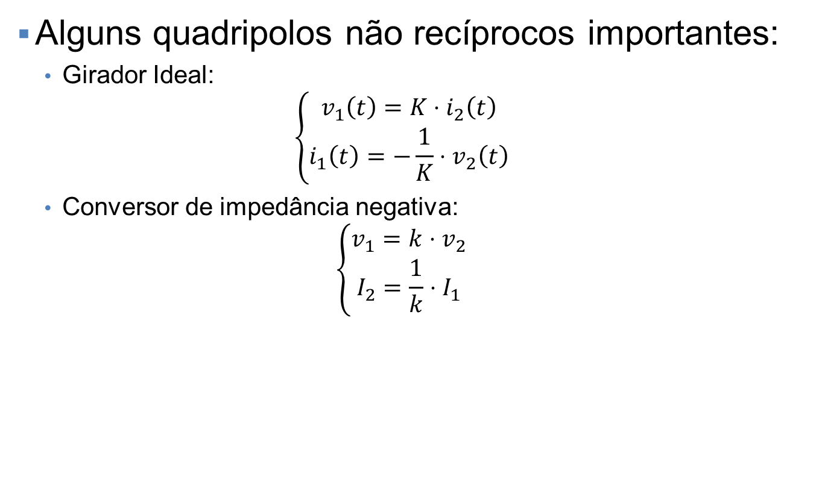
Quadripolos não recíprocos
Alguns quadripolos não recíprocos importantes:
  Girador Ideal:
  $$\left\{\begin{aligned}v_{1}\left(t\right)=K⋅i_{2}\left(t\right) \\ i_{1}\left(t\right)=−\frac{1}{K}⋅v_{2}\left(t\right)\end{aligned}\right.$$
  Conversor de impedância negativa:
  $$\left\{\begin{aligned}v_{1}=k⋅v_{2} \\ I_{2}=\frac{1}{k}⋅I_{1}\end{aligned}\right.$$

Slide 14
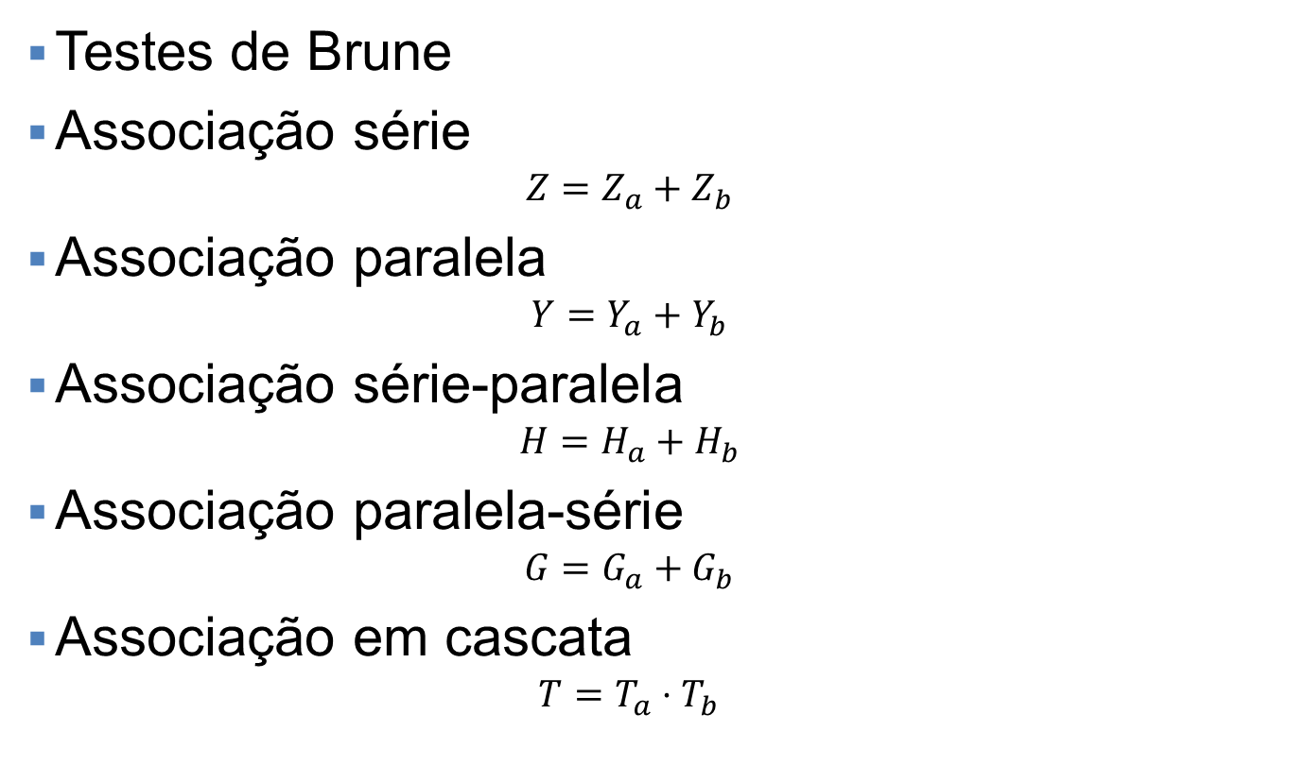
Associação de quadripolos
Testes de Brune
Associação série
  $$Z=Z_{a}+Z_{b}$$
Associação paralela
  $$Y=Y_{a}+Y_{b}$$
Associação série-paralela
  $$H=H_{a}+H_{b}$$
Associação paralela-série
  $$G=G_{a}+G_{b}$$
Associação em cascata
  $$T=T_{a}⋅T_{b}$$

